Slide 1

紫外可见吸收光谱
Ultraviolet and visible spectrophotometry
UV—Vis

Slide 2
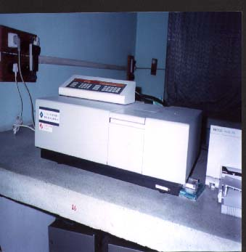

Slide 3
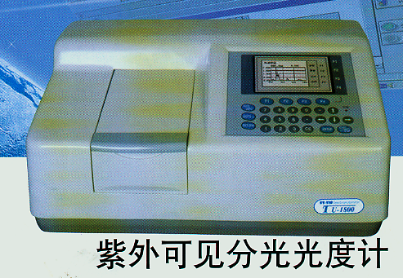

Slide 4
§ 3-1 概述
定义：紫外可见吸收光谱: 利用物质的分子或离子对紫外和可见光的吸收所产生的紫外可见光谱及吸收程度对物质的组成、含量和结构进行分析、测定、推断的分析方法。
应用：应用广泛——不仅可进行定量分析，还可利用吸收峰的特性进行定性分析和简单的结构分析，还可测定一些平衡常数、配合物配位比等。可用于无机化合物和有机化合物的分析，对于常量、微量、多组分都可测定。
特点：灵敏度高、准确度高、选择性好、操作方便、分析速度快、应用范围广。

Slide 5
§ 3-2 紫外可见吸收光谱法
一、紫外可见吸收光谱的基本原理
（一）紫外可见吸收光谱
由紫外可见分光光度计获得
光源——单色器——吸收池——检测器——显示器
ΔE_{电} = h ν_{光} (200—800 nm)
激发态
基态

Slide 6
吸收曲线
将不同波长的光透过某一固定浓度和厚度的待测溶液，测量每一波长下待测溶液对光的吸收程度（即吸光度），然后以波长为横坐标，以吸光度为纵坐标作图，可得一曲线。这曲线描述了物质对不同波长的吸收能力，称吸收曲线或吸收光谱。
不同波长的光
L

Slide 7
图3-1紫外可见吸收光谱示意图
A
末端吸收
最强峰
肩峰
次强峰
峰谷
λmax λ min λ

Slide 8
A
分析吸收曲线可以看到：
1.同一浓度的待测溶液对不同波长的光有不同的吸光度;
λmax λ min λ
2. 对于同一待测溶液，浓度愈大，吸光度也愈大；
3. 对于同一物质，不论浓度大小如何，最大吸收峰所对应的波长(最大吸收波长 λmax) 不变.并且曲线的形状也完全相同。

Slide 9
（二）紫外可见光谱的特征
A
1. 吸收峰的形状及所在位置
——定性、定结构的依据
2. 吸收峰的强度——定量的依据
A = lgI₀ / I= κCL
κ：摩尔吸收系数
单位：L.cm ⁻¹ . mol⁻¹
λ
I₀
I
单色光
L

Slide 10

κ 的物理意义及计算
κ 在数值上等于1mol/L的吸光物质在1cm光程中的吸光度， κ = A/CL，与入射光波长、溶液的性质及温度有关
（1） κ——吸光物质在特定波长和溶剂中的一个特
征常数 ，定性的主要依据
（2） κ 值愈大，方法的灵敏度愈高
κ > 104 强吸收
κ = 10³~10^{4 较强吸收}
κ = 10²~10^{3 中吸收}
κ < 102 弱吸收

Slide 11
文献报道：紫外可见光谱的两个重要特征
λ max, κ
例：λ_{max}^{Et} = 279 nm (κ ₅₀₁₂ lg κ =3.7)

Slide 12
二、 紫外可见吸收光谱与分子结构的关系
(一 ) 有机化合物的紫外可见吸收光谱
1. 电子跃迁类型
紫外可见吸收光谱是由分子中价电子能级跃迁产生的——这种吸收光谱取决于价电子的性质
1. 电子类型
形成单键的σ电子 C-H、C-C
形成双键的π电子 C=C、C=O
未成对的孤对电子n 电子 C=O：
例： H C
¨
¨：
O
H

Slide 13
分子轨道有σ、σ*、π、 π*、n
能量高低σ＜π＜n＜π*＜σ*
σ*
π*
n → σ*
π→π*
n→π*跃迁
n
π
σ→σ*
能量
σ

Slide 14
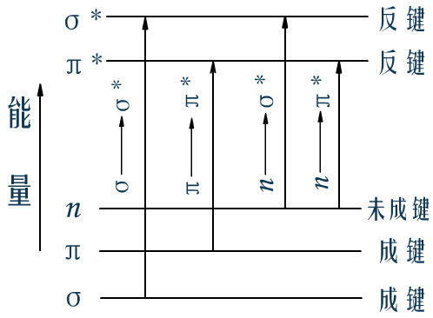
主要有四种跃迁类型
跃迁所需能量为：
σ→σ* > n→σ* ≥π→π* > n→π*
分子中电子的能级和跃迁

Slide 15
（1） σ→σ* 跃迁
成键σ电子跃迁到反键σ*轨道所产生的跃迁
σ→σ*跃迁所需能量很大，相当于远紫外的辐射能，＜200nm
饱和烃只能发生σ→σ*跃迁
例： CH₄ λ_{max}=125nm
C₂H₆ λ_{max}=135nm
常用饱和烃类化合物作紫外可见吸收光谱分析的溶剂

Slide 16
(2) n→σ* 跃迁
未共用电子对n电子跃迁到反键σ* 轨道所产生的跃迁，这类跃迁所需能量比σ→σ*跃迁小，200nm左右（150~250nm）
吸收概率较小，κ在10²~10³范围内，中吸收
含有未共用电子对的杂原子（N、O、S、X）的饱和化合物发生n→σ* 跃迁;
含-NH₂ 、-OH、-X
例：CH₃OH λ_{max}=184nm
CH₃Br λ_{max}=204nm

Slide 17
（3）π→π*跃迁
π电子跃迁到反键π* 轨道所产生的跃迁，这类跃迁所需能量比σ→σ*跃迁小，若无共轭，与n→σ*跃迁差不多。200nm左右
吸收强度大，κ在10⁴~10⁵范围内，强吸收
若有共轭体系，波长向长波方向移动，相当于200~700 nm
含不饱和键的化合物发生π→π*跃迁
C=O , C=C, C≡C

Slide 18
(4) n→π*跃迁
n电子跃迁到反键π* 轨道所产生的跃迁，这类跃迁所需能量较小，吸收峰在200~400 nm左右
吸收强度小，κ＜10²，弱吸收
含杂原子的双键不饱和有机化合物
C=S O=N- -N=N-
例：丙酮 λ_{max}=280 nm
n→π*跃迁比π→π*跃迁所需能量小,吸收波长长

Slide 19
常用的是π→π*跃迁和n→π*，这两种跃迁都需要分子中有不饱和基团提供π轨道。
n→π*跃迁与π→π*跃迁的比较如下：
π→π* n→π*
吸收峰波长 与组成双键的 有关
原子种类基本无关
吸收强度 强吸收 10⁴~10⁵ 弱吸收 ＜10²
极性溶剂 向长波方向移动 向短波方向移动

Slide 20

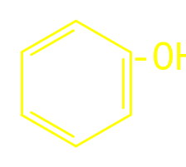
2、 常用术语
发色团——含不饱和键基团，有π键
含有不饱和键，能吸收紫外可见光，产生 n→π* 或π→π*跃迁的基团称为发色团
助色团——含杂原子的饱和基团
一些本身在紫外和可见光区无吸收,但能使生色团吸收峰红移,吸收强度增大的基团称为助色团
长移与短移 ——向长波方向移动叫红移
——向短波方向移动叫蓝移
例：
λ_{max}=254nm κ =230
λ_{max}=270nm κ =1250

Slide 21
吸收带—吸收峰在吸收光谱上的波带位置
（1）R 吸收带： n→π*跃迁
特点：a 跃迁所需能量较小，吸收峰位于
200~400nm
b 吸收强度弱， κ ＜10²
（2）K 吸收带： 共轭双键中π→π*跃迁
特点：a 跃迁所需能量较R带大，吸收峰位
于210~280nm
b 吸收强度强， κ > 10⁴
随着共轭体系的增长，K 吸收带长移， 210 ~ 700nm κ 增大。

Slide 22
例： λ_{max} κ
1-己烯 177 10⁴
1.5-己二烯 178 2×10⁴
1.3-己二烯 217 2.1 × 10⁴
1.3.5-己三烯 258 4.3 × 10⁴
K 吸收带是共轭分子的特征吸收带，可用于判断共轭结构——应用最多的吸收带

Slide 23
B 吸收带和E吸收带 —苯环带
B吸收带：有苯环必有B带 230-270 nm 之间有一系列吸收峰，中吸收，芳香族化合物的特征吸收峰
苯环上有取代基并与苯
环共轭，精细结构消失
苯吸收曲线
A
A
λ max 长移
λmax=254 nm
λnm
λnm

Slide 24
E 吸收带：π→π*跃迁
E₁=185nm 强吸收 κ >10⁴
E₂=204 nm 较强吸收 κ >10³

Slide 25
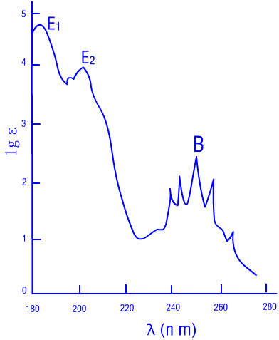
精细结构：
苯在λ＝185nm和204nm处有两个强吸收带，分别称为E₁和E₂吸收带，是由苯环结构中三个乙烯的环状共轭体系的跃迁产生的，是芳香族化合物的特征吸收。
在230～270nm处有较弱的一系列吸收带，称为精细结构吸收带，亦称为B吸收带。B吸收带的精细结构常用来辨认芳香族化合物。
图 苯在乙醇中的紫外吸收光谱

Slide 26
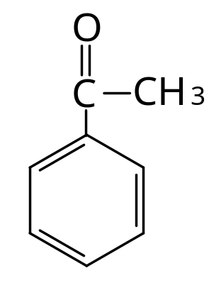
苯环上有发色团且与苯环共轭时，E带与K带合并，向长波方向移动，形成K—E合并带
例：
E₁ 185 nm κ 50000
E₂ 204 nm 7400
B 254 nm 200
K-E合并带 245 κ 13000
B 带 278 1110
R 带 319 50

Slide 27

小结：
R带 n→π* 弱吸收
K带 π→π*强吸收 共轭
B带 π→π*中吸收
E带 π→π*强吸收
苯环

Slide 28
3. 有机化合物的紫外可见光谱
饱和烃及其衍生物：
——饱和烃只有σ电子，产生σ→σ*跃迁，所需能量高 ，不产生紫外可见吸收，在远紫外区
——饱和烃衍生物，可产生n→σ*跃迁，能量低于σ→σ*跃迁
不饱和烃及其共轭烯烃
—— 孤立双键的化合物 双键和含杂原子的双键化合物产生π→π* 、 n→π*、 n→σ*
—— 共轭双键的化合物 使π→π* 所需能量降低，吸收峰长移，吸收强度增强。

Slide 29
——羰基化合物
——羰基化合物含有 C=O,可产生n→σ*、 n→π*、π→π*跃迁。
——醛酮的n→π*吸收带在270~300 nm 附近，强度低， κ10~20,当醛酮的羰基与双键共轭时，形成了α，β—不饱和醛酮，产生共轭，n→π*、π→π*跃迁的波长长移
——羧酸羰基与双键共轭时，产生 n→π*、π→π*跃迁的波长长移
共轭使π*轨道能量降低。

Slide 30
芳香族化合物
——E带和B带是芳香族化合物的特征吸收带， π→π*跃迁
——当苯环上有羟基、氨基等取代基时,吸收峰红移,吸收强度增大.像羟基、氨基等一些助色团，至少有一对非键n电子,这样才能与苯环上的电子相互作用,产生助色作用.
——取代基不同，变化程度不同，可由此鉴定各种取代基
例： λ_{max} B带 λ_{max} E₂
苯 254 204
甲苯 262 208
苯酚 271 213
苯甲酸 272 230

Slide 31
（二）无机化合物的吸收光谱
1.d—d配位场跃迁
——按晶体场理论，金属离子与水或其它配体生成配合物时，原来能量相同的d 轨道会分裂成几组能量不等的d 轨道，d轨道之间的能量差称为分裂能，配合物吸收辐射能，发生d—d跃迁，吸收光的波长取决于分裂能的大小
——配位体的配位场越强，d 轨道的分裂能就越大 ，吸收峰波长就越短。

Slide 32
例：H₂O的配位场强度＜NH₃的配位场强度
[Cu(H₂O)₄]²⁺ 吸收峰在794 nm 浅蓝色
[Cu(NH₃)₄]²⁺ 吸收峰在663 nm 深蓝色
——一些配位体配位场强度顺序
I⁻ < Br⁻ < Cl⁻<F⁻<OH⁻ < C₂O₄²⁻ =H₂O < SCN⁻ <吡啶=NH₃ <乙二胺<联吡啶<邻二氮菲< NO₂⁻ < CN⁻
d—d跃迁跃迁概率较小, κ很小，一般只有0.1~100 L. mol⁻¹，定量分析价值不大,可用于配合物的结构研究

Slide 33
2. 电荷迁移跃迁
——指配合物中配位体与金属离子之间，一个电子由一方的一个轨道跃迁到另一方相关的轨道上。
——产生电荷迁移跃迁的必要条件：一组分是电子给予体，另一组分是电子接收体。
例: [Fe³⁺ (SCN⁻)]²⁺ hν [Fe²⁺（SCN)]²⁺
——电荷迁移跃迁光谱的κ很大，一般在10⁴以上，用这类谱带进行定量分析，可提高监测灵敏度。
电子接受体
电子给予体

Slide 34
（三）影响紫外可见吸收光谱的因素
1. 共轭效应 ——π→π共轭
——中间有一个单键隔开的双键或三键，形成大π键。由于存在共轭双键，使吸收峰长移，吸收强度增加的这种效应
——两个生色团处于非共轭状态,各生色团独立的产生吸收,总吸收是各生色团吸收加和.
λ_{max} κ
1-己烯 177 10⁴
1.5-己二烯 178 2×10⁴

Slide 35
——共轭状态, 吸收峰向长波方向移动, 吸收强度增加。醛、酮和羧酸中碳氧双键同烯键之间的共轭作用会使π*轨道能量降低,从而使π→π*跃迁和n→π*跃迁的吸收峰都发生红移.
——共轭效应越大，向长波方向移动越多。
λ_{max} κ
1-己烯 177 10⁴
1.3-己二烯 217 2.1 × 10⁴
1.3.5-己三烯 258 4.3 × 10⁴

Slide 36
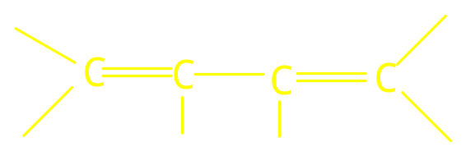
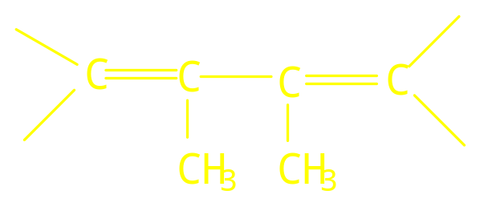
2. 助色效应—— n—π共轭 长移
助色团与发色团相连时，助色团的n电子与发色团的π电子共轭，使吸收峰长移，吸收强度增加的这种效应
3. 超共轭效应——σ—π共轭 长移
烷基上的σ电子与共轭体系中的π电子共轭，使吸收峰长移，吸收强度增加的这种效应
例：
λmax=217 nm
λ max=226 nm
超共轭效应比共轭效应的影响小的多

Slide 37
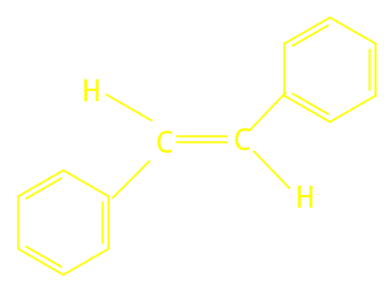
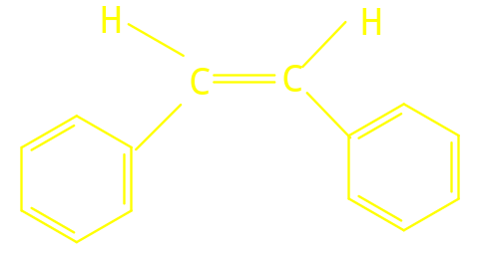
4. 空间位阻
由于空间位阻，防碍两个发色团处在同一平面，使共轭程度降低。吸收峰短移，吸收强度降低的这种现象
例：
反式 大共轭体系 顺式
λmax=294 nm λmax=280 nm
κ = 2.7×10⁴ κ =1.4 × 10⁴

Slide 38
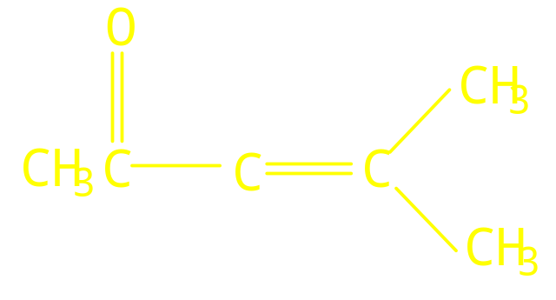
5.溶剂效应
（1 ）对最大吸收波长的影响
随着溶剂极性的增大
——π→π*跃迁吸收峰向长波方向移动，即发生红移
—— n→π*跃迁吸收峰向短波方向移动，即发生蓝移
例：异亚丙基丙酮
溶剂 正己烷 氯仿 水 极性越大
π→π* 230 nm 238 nm 243 nm 长移
n→π* 329 nm 315 nm 305 nm 短移

Slide 39
（2）对光谱精细结构和吸收强度的影响
——当物质处于气态时，其振动光谱和转动光谱亦表现出来，因而具有非常清晰的精细结构。
——当它溶于非极性溶剂时，由于溶剂化作用，限制分子的自由转动，转动光谱就不表现出来
——随着溶剂极性的增大，分子振动也受到限制，精细结构就会逐渐消失，合并为一条宽而低的吸收带。
P21 图3~2

Slide 40
——苯酚的庚烷溶液
-------苯酚的乙醇溶液
A
λnm

Slide 41
选择溶剂的原则
未知物与已知物必须采用相同溶剂
尽可能使用非极性溶剂，以获得精细结构
所选溶剂在测定波长范围内应无吸收或吸收很小
常用溶剂有庚烷、正己烷、水、乙醇等。
书中列出一些常用溶剂的适用波长范围。

Slide 42

§3~3 紫外可见分光光度计
一 、仪器的基本部件
光源 —— 单色器 —— 吸收池 —— 检测器 —— 显示器

Slide 44

（一）光源
光源的作用是提供辐射——连续复合光
可见光区 钨灯 320-2500nm
优点：发射强度大、使用寿命长
紫外光区
氢灯或氘灯 180-375nm 氘灯的发射强度比氢灯大4倍
玻璃对这一波长有强吸收，必须用石英光窗。
紫外—可见分光光度计同时具有可见和紫外两种光源。

Slide 45
  （二） 单色器
单色器是从连续光谱中获得所需单色光的装置。常用的有棱镜和光栅两种单色器。
棱镜单色器的缺点是色散率随波长变化，得到的光谱呈非均匀排列，而且传递光的效率较低。
光栅单色器在整个光学光谱区具有良好的几乎相同的色散能力。因此，现代紫外—可见分光光度计上多采用光栅单色器。

Slide 46
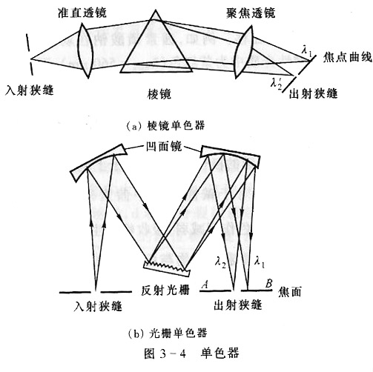

Slide 47
（三）吸收池
吸收池是用于盛放溶液并提供一定吸光厚度的器皿。
它由玻璃或石英材料制成。
玻璃吸收池只能用于可见光区。最常用的吸收池厚度为1cm。

Slide 48
（四）检测器
检测器的作用是检测光信号。常用的检测器有光电管和光电倍增管。
1.光电管
光电管由一个半圆筒形阴极和一个金属丝阳极组成。当照射阴极上光敏材料时，阴极就发射电子。两端加压，形成光电流。
——蓝敏光电管为铯锑阴极。适用波长范围：220-625nm
—— 红敏光电管为银和氧化铯阴极适用波长范围： 600-1200nm。

Slide 49
2.光电倍增管
光电倍增管是检测微弱光信号的光电元件。
它由密封在真空管壳内的一个光阴极、多个倍增极（亦称打拿极）和一个阳极组成。
通常两极间的电压为75-100V，九个倍增极的光电倍增管的总放大数为10⁶-10⁷
光电倍增管的暗电流是仪器噪音的主要来源
（五）信号显示器
常用的显示器有检流计、微安计、电位计、数字电压表、记录仪、示波器及数据处理机等。

Slide 50
二、仪器的类型
（一）单光束分光光度计
参比
光源
单色器
检测器
显示器
样品
只有一条光路，通过变换参比池和样品池的位置，使它们分别置于光路来进行测定
国产751型、752型、721型、722型、UV-1100型、英国SP-500型

Slide 51
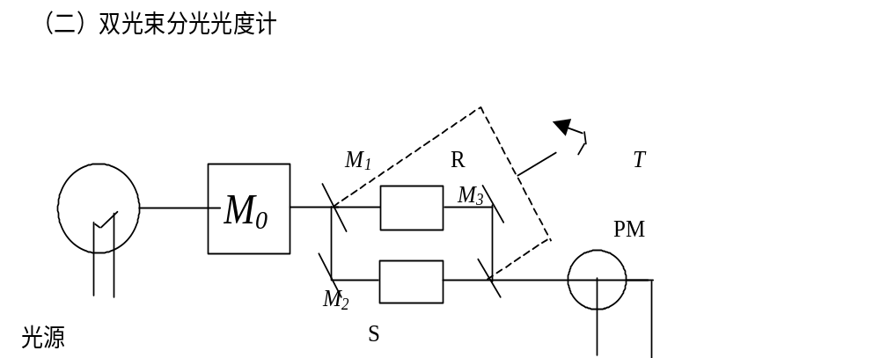
（二）双光束分光光度计
同步旋转镜
λ
单色器
参比
光源
单色器
检测器
显示器
样品
斩光器

Slide 52
（三）双波长分光光度计
一个光源，两个单色器，一个吸收池
λ₁
单色器Ⅰ
斩光器
光源
吸收池
检测器
单色器Ⅱ
λ₂
用两种不同波长的单色光束交替照射到样品溶液上，不需使用参比溶液，测得的是样品在两种波长下的吸光度之差

Slide 53
λ₁为选好的测定波长，一般为待测物质的λ_{max}
λ₂为选好的参比波长，一般为待测物质的λ_{min}
测得的是样品在两种波长λ₁和λ₂处的吸光度之差ΔA， ΔA为扣除了背景吸收的吸光度
Δ A=A _{λ1} -A _{λ2}= （K _{λ1} -K _{λ2}） CL
优点：
（1）大大提高了测定准确度，可完全扣除背景
（2）可用于微量组分的测定
（3）可用于混浊液和多组分混合物的定量测定

Slide 54

§3-4 紫外可见吸收光谱法的应用
不同的有机化合物具有不同的吸收光谱，可进行简单的定性分析，但吸收光谱较简单，只能用于鉴定共轭发色团，推断未知物骨架，可进行定量分析及测定配合物配位比和稳定常数
一 、定性分析：
(一）比较吸收光谱法
根据化合物吸收光谱的形状、吸收峰的数目、强度、位置进行定性分析
待测样品 相同条件 样品谱
标准物质 标准谱

Slide 55
（二）计算λmax的经验规律
用经验规则计算不饱和有机化合物的λmax并与实测值进行比较，然后确认物质的结构。
常用的规则是Wood Ward（伍德瓦特）规则，可计算共轭多烯及α，β—不饱和醛酮化合物。

Slide 56
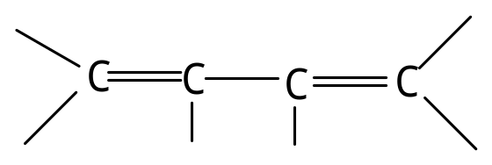
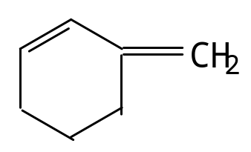
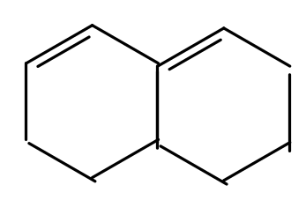
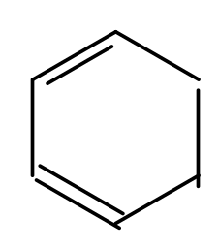
1. 共轭多烯的λmax计算
链状共轭二烯
单环共轭二烯
异环共轭二烯
同环共轭二烯
λmax
217nm
217nm
214nm
253nm
骨架母体

Slide 57
对连接在母体π电子体系上的不同取代基以及其它结构因素加以修正
增加值：延伸一个共轭双键 +30nm
增加一个烷基或环基取代 +5nm
增加一个环外双键 +5nm
助色团取代 ：
-Cl 或 Br +5 nm
-OR 烷氧基 +6 nm

Slide 58
注：
环外双键 是指C=C双键直接与环相连，其中一个C在环上，C= ,另一个C在环外。
同环二烯与异环二烯同时共存时，按同环二烯计算。

Slide 59

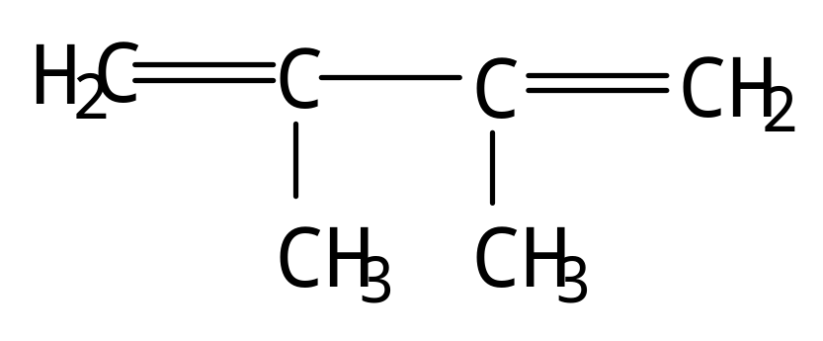
例1：
基本值 ２１７nm
两个烷基取代 ２×５＝１０nm
计算值 λmax 227 nm
实测值 λmax 226 nm

Slide 60
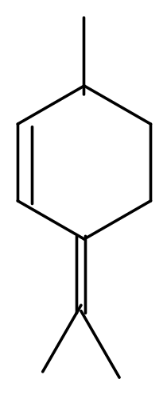
例２：
基本值： ２17 nm
加一个环外双键 ＋５nm
加四个烷基取代 ＋２０nm
计算值 λmax ２４２ nm
实测值 λmax ２４３ nm

Slide 61
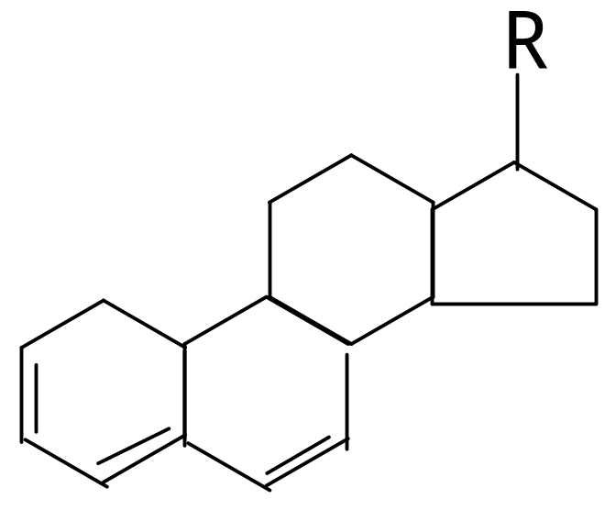
例３：
基本值：按同环二烯 ２５３nm
加一个共轭双键 ＋３０nm
加一个环外双键 ＋５nm
加三个烷基取代 ＋15 nm
计算值 λmax ３０3 nm
实测值 λmax ３０3nm

Slide 62
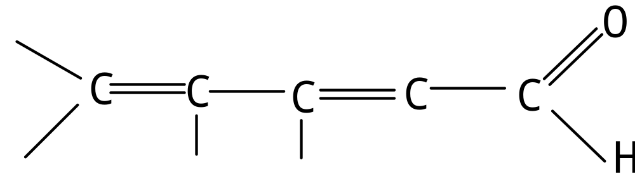
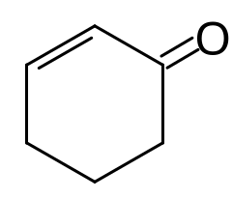
２. α ,β—不饱和醛、酮
δ
γ
β
α
母体 链状αβ不饱和醛 基本值 λ_{max} 207nm
链状αβ不饱和酮 215
五元环αβ不饱和酮 202
六元环αβ不饱和酮 215
O

Slide 63
增加值 同环共轭二烯 +39nm
每增加一个共轭双键 +30nm
每增加一个环外双键 +5nm
共轭双键上增加烷基或环基取代
α位 +10nm
β位 +12nm
γ位及以上 +18nm

Slide 64
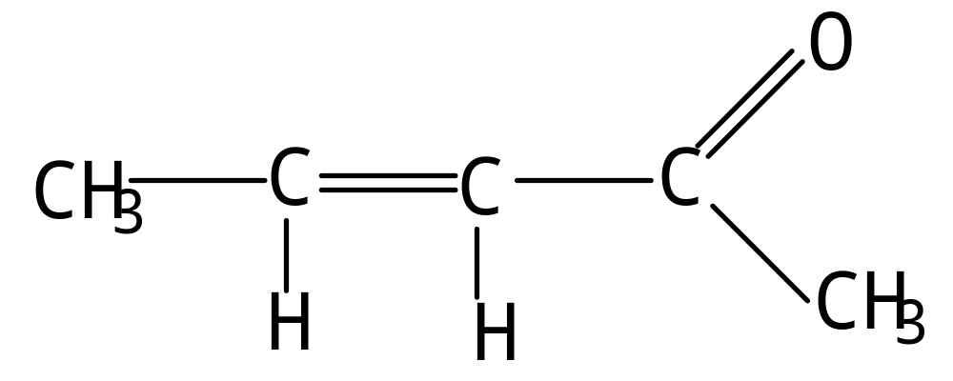
例４：
C 3
链状： 基本值 215nm
α位烷基取代 +10nm
β位烷基取代 +12nm
计算值λmax 237nm
实测值λmax 236nm

Slide 65
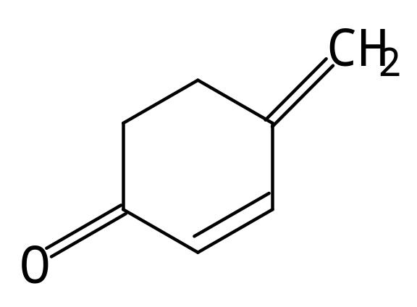
例５：
环状： 基本值 215nm
共轭双键 +30nm
γ位烷基取代 +18nm
环外双键 +5nm
计算值λmax 268nm

Slide 66
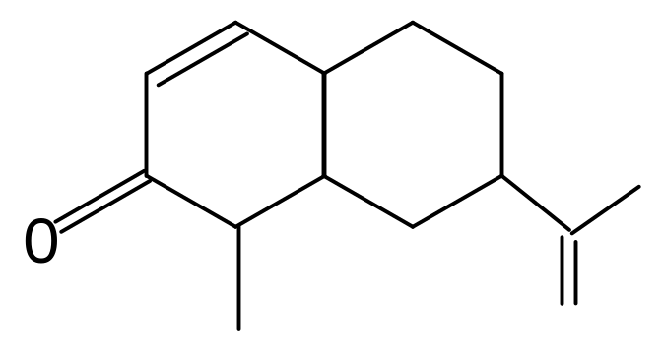
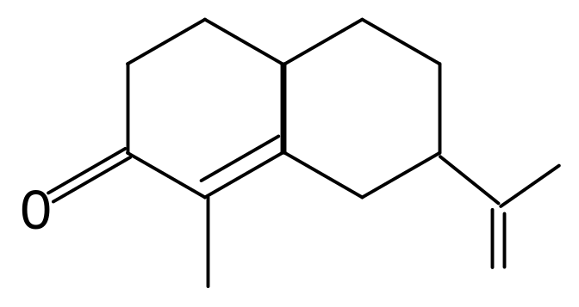
例６：人们对α—莎草酮提出两种结构式，实验值λmax = 252nm，问是下面那一种结构式?
β
α
β
α
基本值 215nm
α位烷基取代 +10nm
β位烷基取代 +24nm
环外双键 +5nm
计算值λmax 254nm
基本值 215nm
β位烷基取代 +12nm
计算值λmax 227nm

Slide 67
(三)纯度检查
如果一化合物在紫外区没有吸收峰，而其杂质有较强吸收，就可方便的检出该化合物中的痕量杂质。
例如要鉴定甲醇和乙醇中的杂质苯，可利用苯在254nm处的B吸收带，而甲醇或乙醇在此波长范围内几乎没有吸收。
又如四氯化碳中有无二硫化碳杂质，只要观察在318nm处有无二硫化碳的吸收峰即可。

Slide 68
二、结构分析
用紫外可见吸收光谱鉴定未知物的结构较困难，因谱图简单，吸收峰个数少，主要表现化合物的发色团和助色团的特征。
利用紫外可见吸收光谱可确定有机化合物中不饱和基团，还可区分化合物的构型、构象、同分异构体

Slide 69
1.推测官能团
200～280nm 无吸收 不含不饱和键，不含苯环，
可能是饱和化合物
210～250nm 强吸收 π—π*，2个共轭单位
260～350nm 强吸收 π—π*，3—5个共轭单位
270～350nm 弱吸收 n—π*，无强吸收，
孤立含杂原子的双键C=O, -NO₂, -N=N-
260nm（230～270）中吸收 π—π*，有苯环

Slide 70
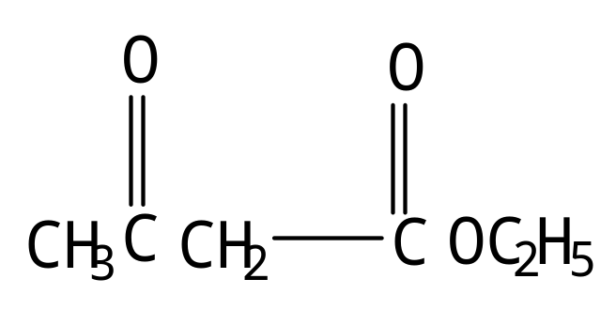
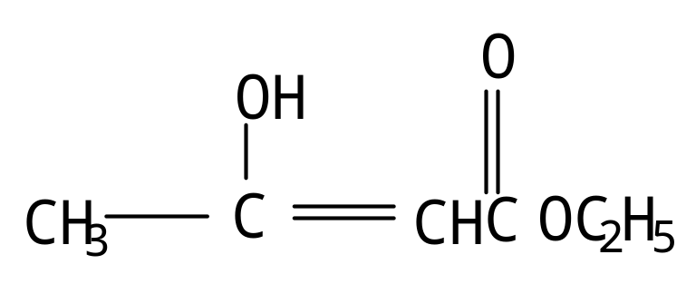

2. 判断同分异构体
例：乙酰乙酸乙酯
酮式结构，无共轭
中吸收 206nm
(极性溶剂中为主）
烯醇式结构，共轭体系，
强吸收κ=1.8×10⁴, 245nm
(非极性溶剂中为主）

Slide 71
三、 定量分析
应用范围：无机化合物，测定主要在可见光区，
大约可测定50多种元素
有机化合物，主要在紫外区
1. 单组分物质的定量分析
测定条件： 选择合适的分析波长（λ_{max}）
A：0.2-0.8
选择适当的参比溶液

Slide 72
（1）比较法：
在一定条件下，配制标准溶液和样品溶液，
在λ_{max}下测 A
标准溶液 A_{s}=κC_{s}L
被测溶液 A_{x}=κC_{x}L
C_{x}=C_{s}A_{x}/A_{s}
注意： Cs 与 Cx大致相当

Slide 73
（2）标准曲线法
1 2 3 4 5 样品
标液 C₁ C₂ C₃ C₄ C₅ C_{X}
A A₁ A₂ A₃ A₄ A₅ A_{X}
A
A_{X}
λ
C_{X}

Slide 74
2. 多组分物质的定量分析（只讨论2组分）
在某特定波长下测定
A_{总}=A₁+A₂+A₃+…… 吸光度加和性
（1）吸收光谱互不重叠
a b
在λ₁处测a组分，b组分不干扰
在λ₂处测b组分，a组分不干扰
λ1 λ2

Slide 75
2. 多组分物质的定量分析（只讨论2组分）
（2）吸收光谱单向重叠
在λ₁处a、b组分都吸收
在λ₂处b组分吸收，a组
分不干扰
a b
A_{λ1}^{a+b} = A_{λ1}ª + A_{λ1}^{b}
A_{λ2}^{b}= κ_{λ2} ^{b} C_{b}L
λ₁ λ₂

Slide 76
首先在 λ₂ 处测定b组分，因a组分不干扰
A _{s}^{b}= κ_{λ2}^{b} C _{s} ^{b}L
κ_{λ2}^{b}= A _{s}^{b}/C _{s}^{b}L
在λ₂处
A _{x}^{b}= κ_{λ2}^{b} C _{x}^{b}L 求出C _{x}^{b}
A_{λ1}^{a+b} = A_{λ1}ª + A_{λ1}^{b} = κ_{λ1} ª C_{x}ª L+ κ_{λ1} ^{b} C_{x}^{b}L
其中： κ_{λ1}ª= A _{λ1}ª/C _{s} ª L
κ_{λ1}^{b}= A _{λ1}^{b}/C _{s} ^{b} L

Slide 77
（3）吸收光谱双向重叠
A
a b
λ₁为a组分的最大吸收波长，
λ₂为b组分的最大吸收波长
λ₁处：
A_{λ1}^{a+b} = A_{λ1}ª + A_{λ1}^{b}
= κ_{λ1} ª C_{x}ª L+ κ_{λ1} ^{b} C_{x}^{b}L
λ₁
λ₂
λ
λ₂ 处： A_{λ2}^{a+b} = A_{λ2}ª + A_{λ2}^{b}
= κ_{λ2} ª C_{x}ª L+ κ_{λ2}^{b} C_{x}^{b}L

Slide 78
（4）双波长测定法
λ₁为a组分的最大吸收波长， 为测定波长
λ₂为参比波长，A _{λ1}^{b} =A_{λ 2}^{b}
λ1处： A_{λ1}^{a+b} = A_{λ1}ª + A_{λ1}^{b}
λ2 处： A_{λ2}^{a+b} = A_{λ2}ª + A_{λ2}^{b}
A
a b
E
F
λ₁测
λ₂ 参
λ

Slide 79
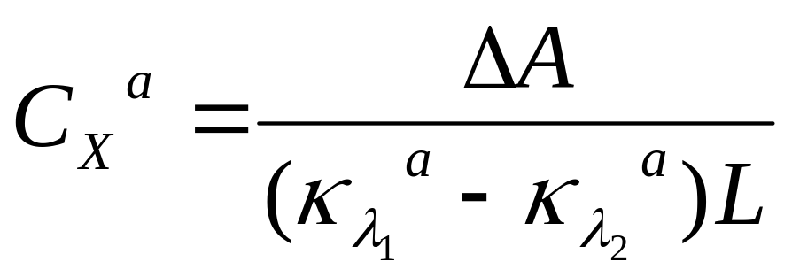
∆A = A_{λ1}^{a+b} – A_{λ2}^{a+b}
= (A_{λ1}ª + A_{λ1}^{b} )– (A_{λ2}ª+ A_{λ2}^{b})
= A_{λ1}ª – A_{λ2}ª
= κ_{λ1}ª C_{X}L – κ_{λ2}ª C_{X}L
A
a b
E
F
λ₁测
λ₂ 参
λ

Slide 80
四、示差分光光度法
普通的分光光度法采用不含被测组分的参比溶液，而示差分光光度法则使用一定浓度的被测物作参比溶液。
普通 参比 T→100%
示差 参比Cs A_{s}=κ_{s}C_{s}L T→100%
未知液 A_{x}=κ_{x}C_{x}L
ΔA=A_{s}－A_{x}=κ(C_{s} － C_{x})L= κ∆C L

Slide 81
1. 单标准示差分光光度法
应用于高浓度，低浓度样品的测量
（1）高浓度溶液 Cx>Cs
高吸光度示差法是用浓度比试样溶液稍低的标准溶液用作参比溶液来调节 T=100% 。

Slide 82
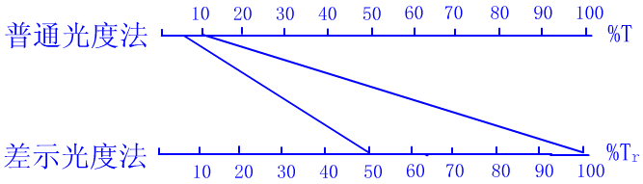
普通的分光光度法：测得试样的T=5.0%, 配制一浓度稍低的标准溶液Cs,测得T=10.0%, 二者之差为5%
示差法: 用标准溶液Cs 来调节仪器令T=100%, 再测定试样Cx, 可得T=50.0%, 二者之差为50%。示差法相当于把标尺扩大了10倍，测量读数的相对误差也就缩小了10倍。

Slide 83
示差分光光度法(示差法)与普通光度法的关系
示差法: 采用浓度稍低于试样的标准溶液(Cs)作参比溶液调节仪器T→100％(A=0)，再测定试样溶液的吸光度(称为相对吸光度)，相对应的透光度称为相对透光度。
普通光度法:以纯溶剂或空白试剂作参比溶液，测得标准溶液及试液的吸光度分别为As和Ax，对应的透光度为Ts和Tx，

Slide 84
普通光度法与示差法的关系
根据朗伯-比尔定律
普通光度法: A_{s}=κ_{s}CsL A_{x}=κ_{x}C_{x}L
示差法: ΔA=A_{s}-A_{x}=κ(C_{s}-C_{x})L= κ∆C L
上式意义：在符合朗伯-比尔定律测定浓度范围内，示差法测得的相对吸光度(ΔA)与被测溶液和参比溶液的浓度差(Cs-Cx,即ΔC)成正比，即可用于定量测定。此时试液的ΔT＝50％，令读数落在适宜的范围内，提高了测定的准确度。

Slide 85
（2）低浓度溶液 Cx<Cs
用Cs调T=0，再用纯溶剂调T=100%，测Cx的T或A
把原来的90%~100%一段扩展成0~100%，透光率扩大了10倍。被测物质的透光率由95%→50%。

Slide 86
2、双标准示差分光光度法
Cs1＞Cx﹥Cs2
用Cs1调T=0，Cs2调T=100%，测Cx的T或A
Cx1
Cx2

Slide 87
五、导数分光光度法
对吸收光谱曲线进行一阶或高阶求导，可得到各种导数光谱曲线
1. 导数光谱的优点——最大优点是分辨率大大提高
（1）能够分辨两个或两个以上完全覆盖或以很小波长差相重叠的吸收峰
（2）能够分辨吸光度急剧上升时所掩盖的弱吸收峰
（3）能够确认宽阔吸收带的最大吸收峰（随着导数阶数的增加，吸收峰的尖锐程度增大，比较准确的确定λ_{max}

Slide 88
实际应用中，常用二阶导数光谱
一 阶
二 阶

Slide 89
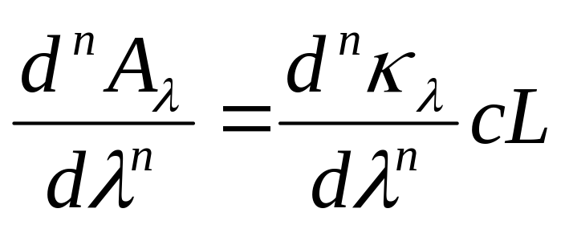
2.导数光谱的定量分析
若将A_{λ}= κ_{λ} CL对波长λ进行几次求导，式中只有A、 κ是 λ的函数
经n次求导后，吸光度的导数值与吸收物的浓度仍成正比，可进行定量分析——最大的优点是可提高检测灵敏度

